Slide 1
空氣品質預測
利用中央氣象局豐原站所提供空氣品質資料抓取1整年份資料
預測建模來預測空氣中的pm2.5數值
模型透過輸入前9個小時pm2.5的數值來預測當下pm2.5的數值
我們的模型表現誤差範圍RMSE = 7.29

Slide 2
實作流程
收斂測試
訓練資料
每個月的前20天
特徵過濾
模型選擇
正規化參數測試
一年份資料
測試資料
每個月的剩餘資料取樣出連續10小時為一筆

Slide 3
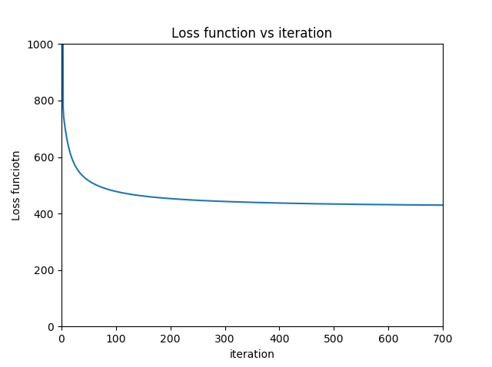
技術細節
訓練資料在本專案中將後面20%資料切分為驗證資料。
由於我們特徵選擇皆為pm2.5僅為不同小時的區別，此時每個特徵的scale是差不多的，因此這裡我們沒有做feature scaling
由於我們採用Linear model，因此objective function為convex function，不必擔心saddle points及local min的問題。
優化算法採用adaptive gradient，可自我調整的梯度算法可以節省模型測試時間，如Figure 1，模型於550左右個迭代穩定收斂
Figure 1
Iteration表示算法迭代的次數，Loss function為SE，初始學習率

Slide 4
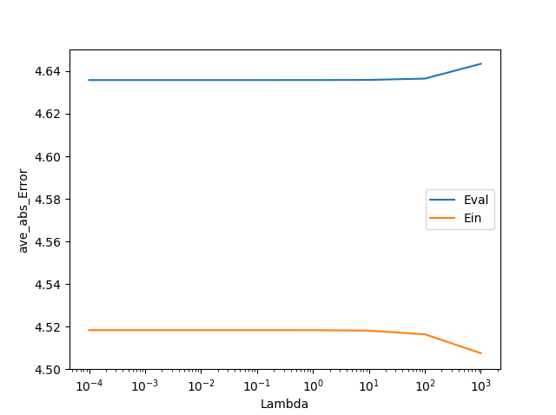
技術細節
經過反覆測試，使用L1 Regularizer 或是 L2 Regularizer所得到的 數值差僅在小數點後4位，因此我們認定效果是差不多的，其中 為驗證資料集誤差，誤差衡量為MAE。
模型選擇如下Figure 2 所示， 的最小值落在 其值為 。
模型選擇完成後，我們使用未切分過的訓練資料重新訓練一個模型，如此可以使誤差在小一些。
Figure 2
x軸為正規化參數lambda，y軸為誤差衡量，採用MAE。

